Slide 1

5
구디 다이어트
(K-Digital Training)
클라우드 활용 자바 개발자 양성과정

Slide 2


목차안내
1
03
5
07 - 15
프로젝트 개요
프로젝트 소개/내용
2
04
6
16
프로젝트 참여인원
구현화면
3
05
7
17
프로젝트 일정
프로젝트를 마치며
4
06
프로젝트 구성

Slide 3
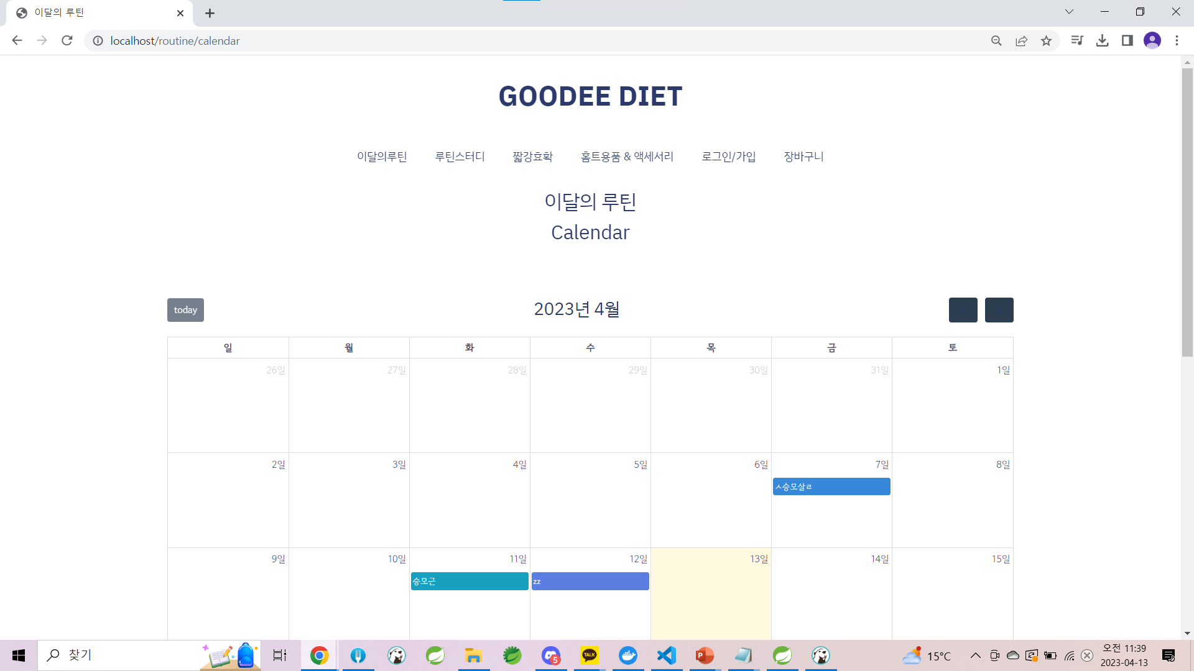
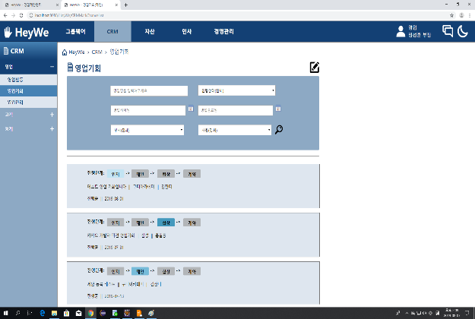
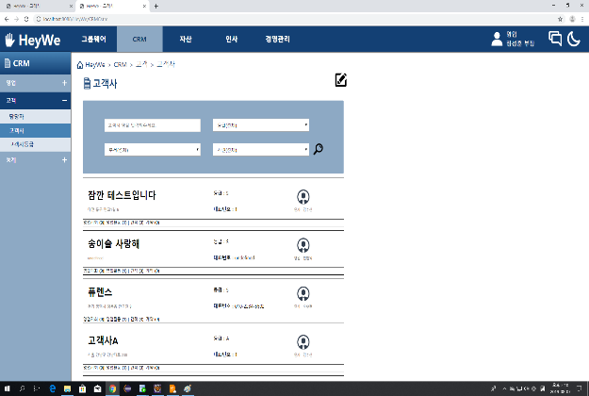
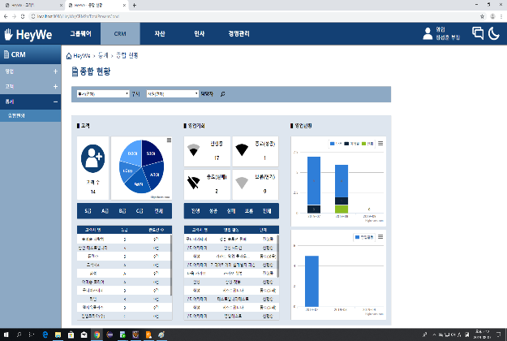
소감
구현화면
제안/내용
구성
프로젝트 개요
일정
고객과 고객사의 통합 관리와 사업의 수주를 관리하기 위한 CRM기능을 제공합니다.
참여인원
코로나에 익숙해진 현대인들,집밖보다 집안이 더 익숙한 우리들에게 집에서도 간편하게 운동할 수 있는 방법을 알려주는,요즘 트랜드에 맞게 건강한 다이어트를 즐길 수 있는 웹 사이트를 제작하였습니다.
point.3
point.2
개요
고객
영업관리
point.4
통계

Slide 4
소감
구현화면
제안/내용
구성
프로젝트 참여인원
일정
참여인원
김민지
김태현
이미지
이미지
담당업무 : 개발, 디자인
담당파트 : 상품, 게시판, 장바구니
개요
담당업무 : 개발
담당파트 : 상품, 장바구니, 주문
정현민
이진희
이미지
이미지
담당업무 : 개발
담당파트 : 회원, 배송, 주문
담당업무 : 개발, 디자인
담당파트 : 컨텐츠, 일정

Slide 5
소감
구현화면
제안/내용
구성
프로젝트 일정
일정
프로젝트 기간 : 2023-03-13 ~ 2023-04-14
제안
분석/설계
디자인
개발
테스트
 | 1주차 | 2주차 | 3주차 | 4주차 | 5주차
참여인원
개요

Slide 6
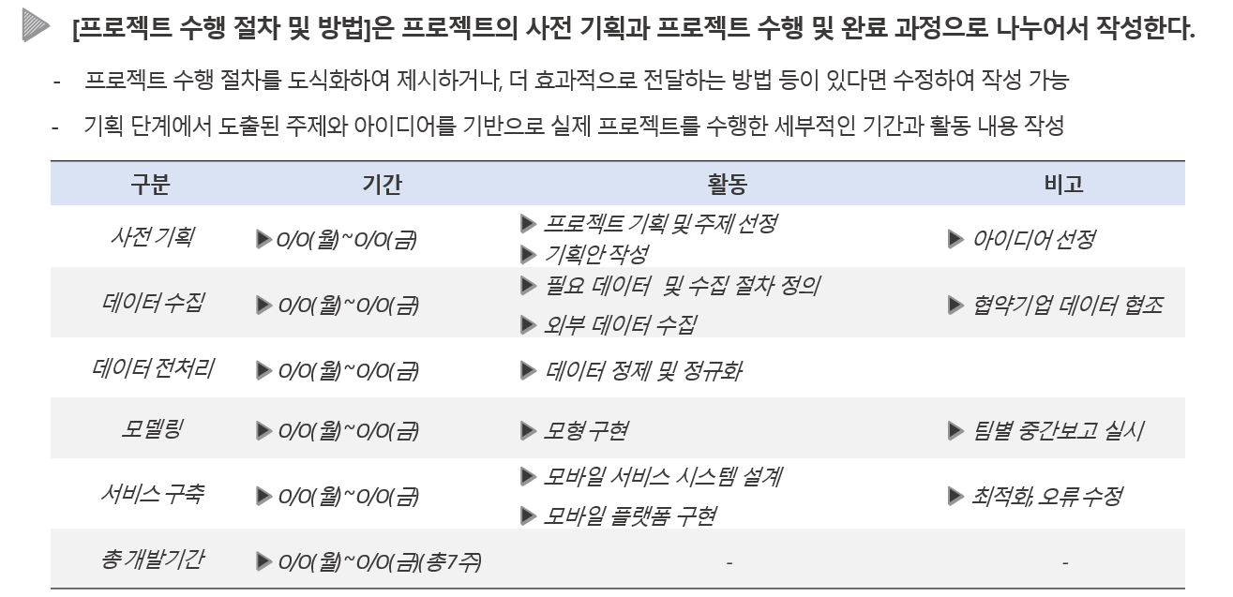
소감
구현화면
제안/내용
구성
프로젝트 일정
일정
프로젝트 기간 : 2019-02-25 ~ 2019-08-08
참여인원
개요
비고에 산출물유형
활동에 조원별 일정

Slide 7





소감
구현화면
제안/내용
구성
프로젝트 구성
일정
제안 구분명
참여인원
사용 툴
: Eclipse, SQL Developer
언어
: JAVA, SQL, HTML, CSS, JavaScript, JSP, XML
기술
: jQuery, JSON, Ajax
프레임워크 : Spring, MyBatis
시스템
: Git
개요

Slide 8
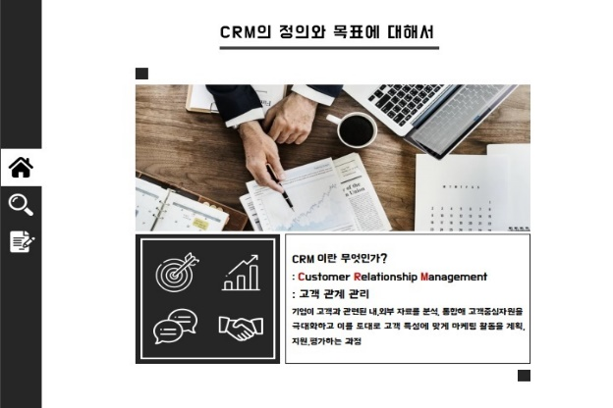
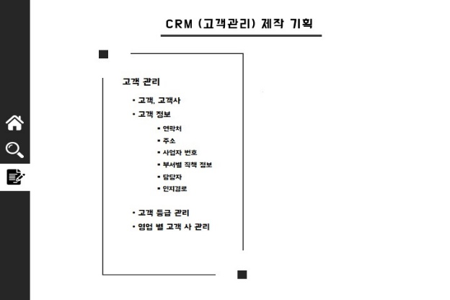
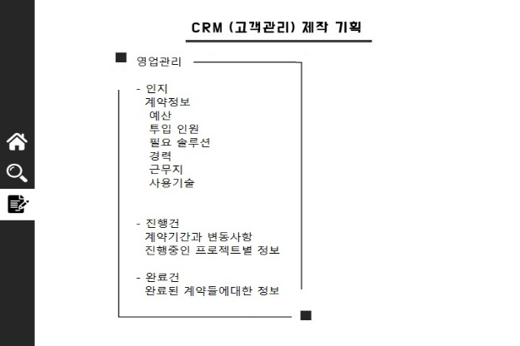
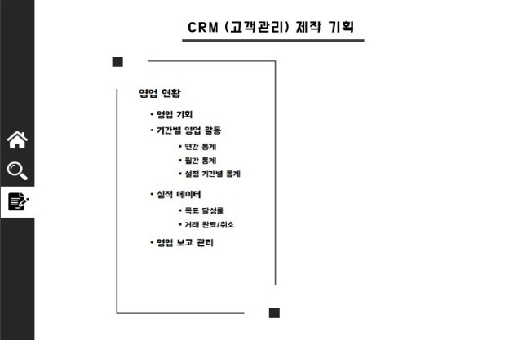
소감
구현화면
제안/내용
구성
프로젝트 소개
일정
제안 내용
참여인원
회원관리
게시판
상품관리
장바구니 및 주문
캘린더 및 콘텐츠
point.1
point.2
고객사
개요
영업현황
이미지
point.3
point.4
영업관리
영업일정

Slide 9
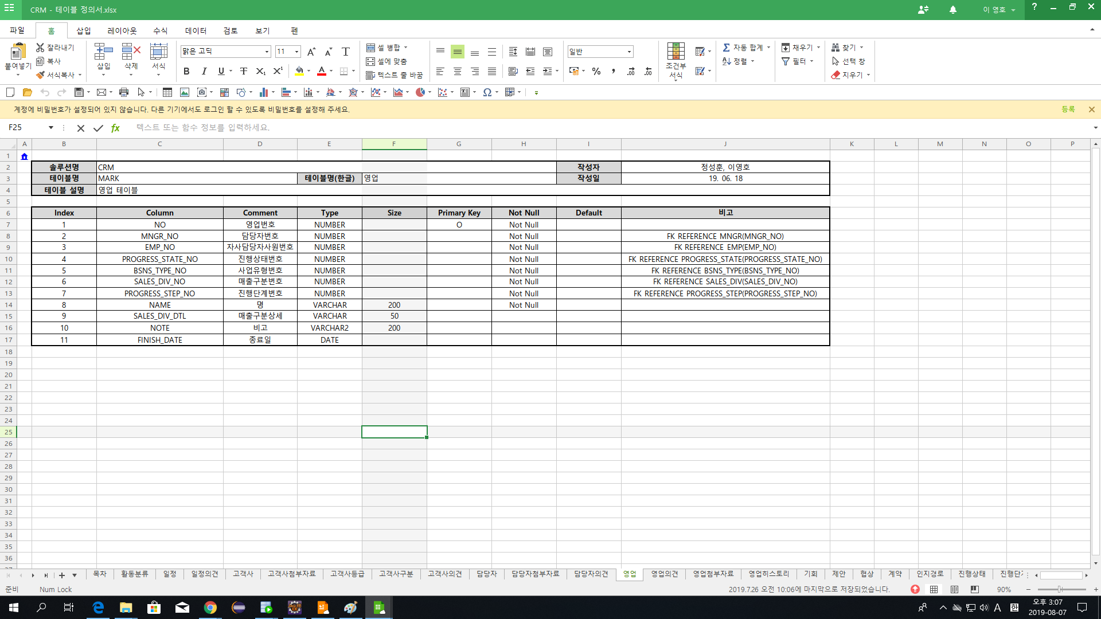
소감
구현화면
제안/내용
구성
프로젝트 내용
일정
분석/설계 : 테이블정의서
참여인원
CRM 프로세스를 이해하고 이에 따라 필요한 테이블 작성
테이블간의 관계도를 통하여 필요한 외래키 추가
개요
CRM 테이블정의서

Slide 10
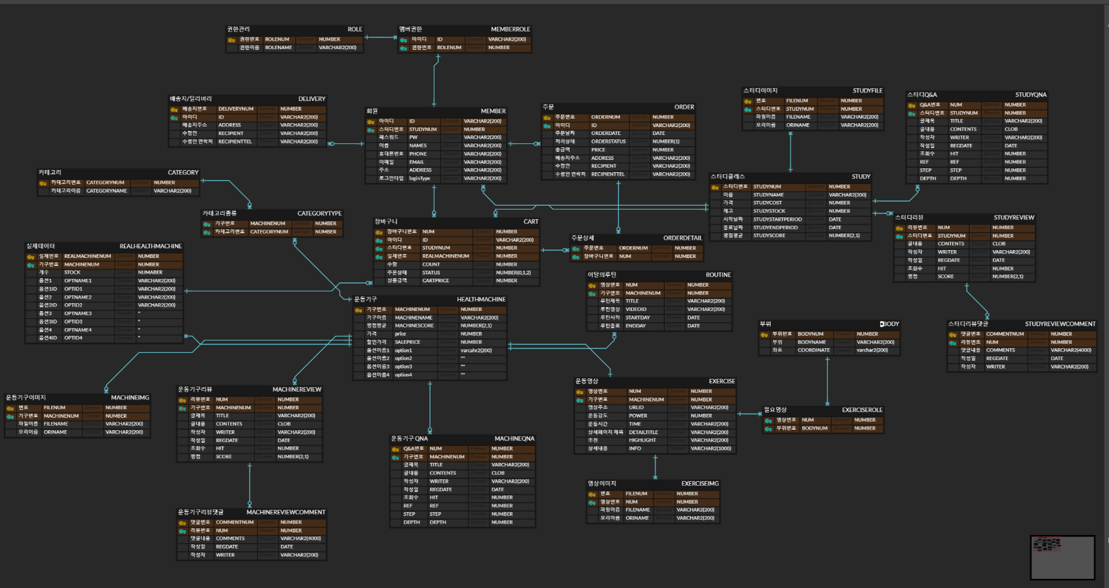
소감
구현화면
제안/내용
구성
프로젝트 내용
일정
분석/설계 : 논리/물리ERD 설계
참여인원
개요

Slide 11
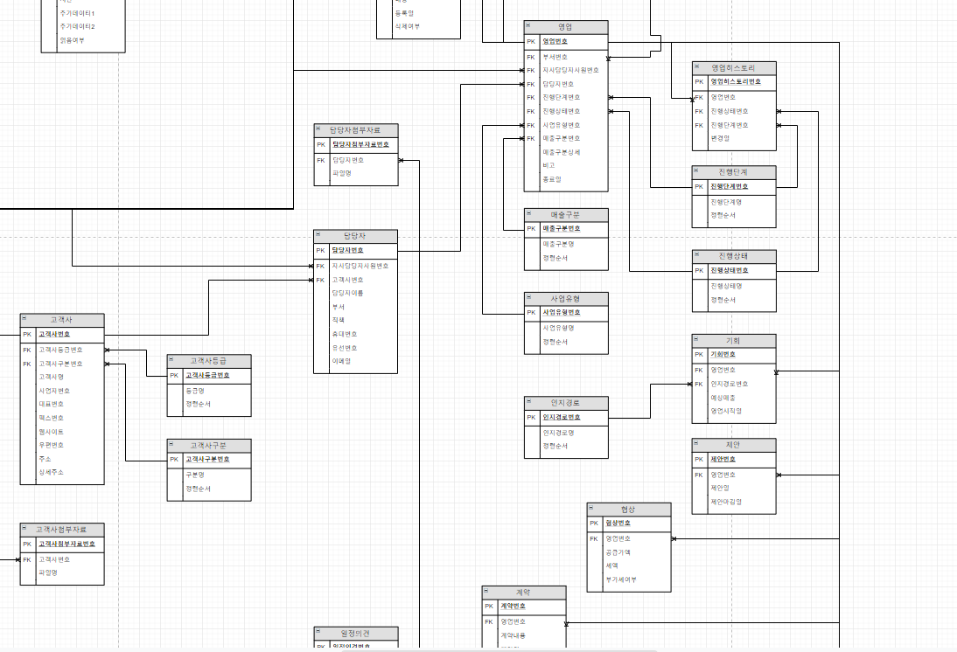
소감
구현화면
제안/내용
구성
프로젝트 내용 : 현민
일정
분석/설계 : 논리/물리ERD 설계
참여인원
테이블정의서, 메타데이터를 기반으로 CRM 논리ERD, 물리ERD설계
개요
논리 ERD 화면

Slide 12
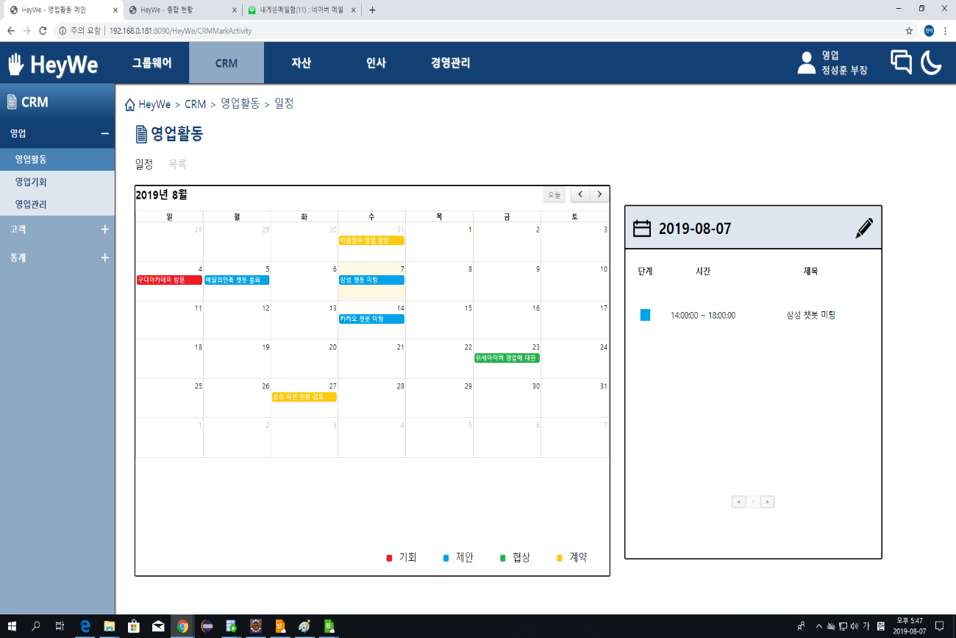
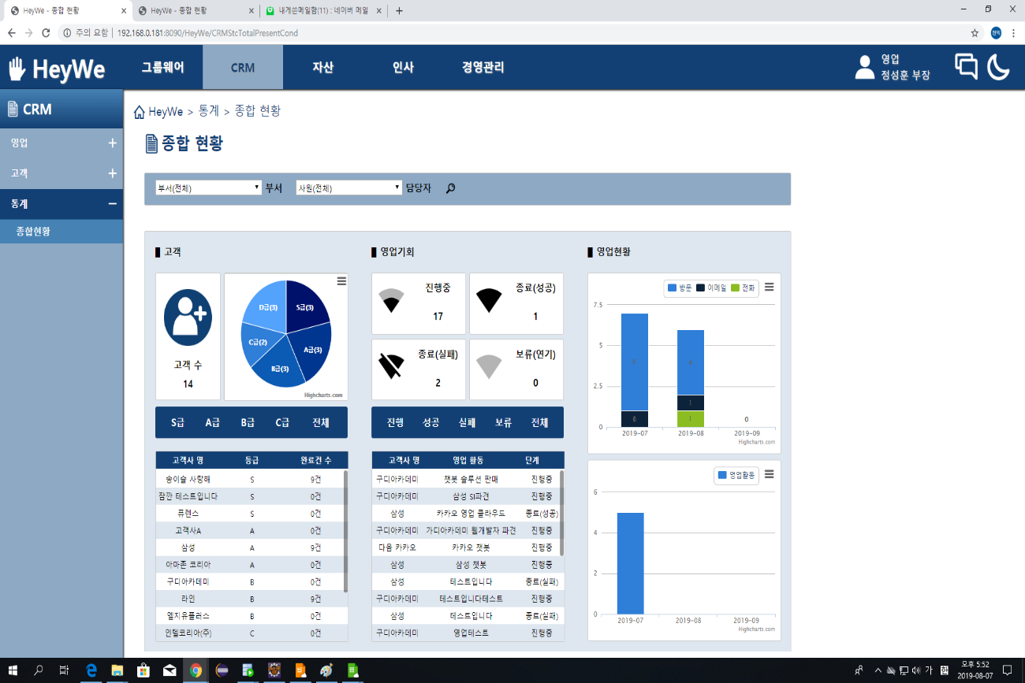

소감
구현화면
제안/내용
구성
구현화면
일정
참여인원
이미지
개요
CHECK
고객별 일정을 등록/관리 할 수 있다.
CHECK
등록된 영업, 고객들의 통계정보를 한눈에 확인 할 수 있다.

Slide 13
소감
구현화면
제안/내용
구성
프로젝트 내용 : 민지
일정
분석/설계 : 논리/물리ERD 설계
참여인원
테이블정의서, 메타데이터를 기반으로 CRM 논리ERD, 물리ERD설계
개요
논리 ERD 화면

Slide 14
소감
구현화면
제안/내용
구성
구현화면
일정
참여인원
이미지
개요
CHECK
고객별 일정을 등록/관리 할 수 있다.
CHECK
등록된 영업, 고객들의 통계정보를 한눈에 확인 할 수 있다.

Slide 15
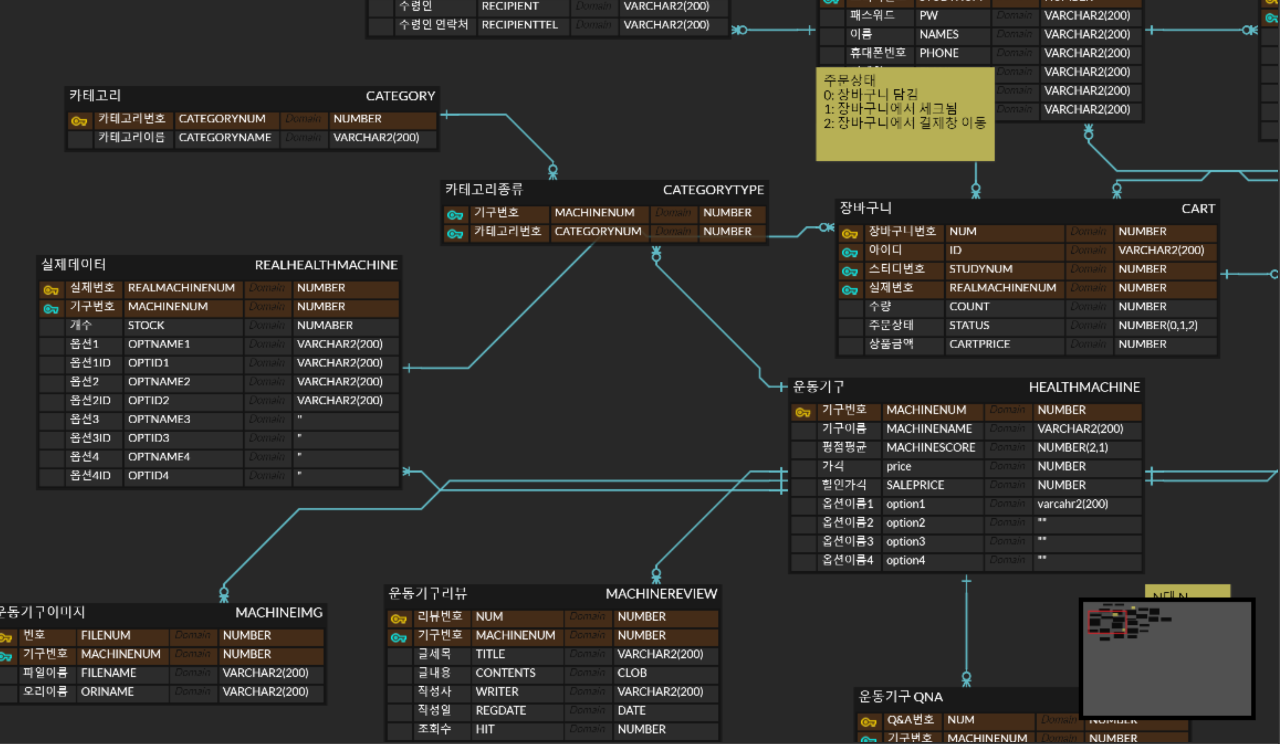
소감
구현화면
제안/내용
구성
프로젝트 내용 : 태현
운동기구부분
일정
분석/설계 : 논리/물리ERD 설계
참여인원
테이블정의서를 기반으로 한 ERD 설계
운동기구의 구성
1. HEATHMACHINE
상품의 종류를 나타내는 TABLE
2. REALHEALTHMACHINE
상품의 옵션을 나타내는 TABLE
3. CATEGORY
상품의 카테고리 TABLE
개요
논리 ERD 화면

Slide 16
소감
구현화면
제안/내용
구성
구현화면
일정
참여인원
이미지
개요
이미지
CHECK
고객별 일정을 등록/관리 할 수 있다.
CHECK
등록된 영업, 고객들의 통계정보를 한눈에 확인 할 수 있다.

Slide 17
소감
구현화면
제안/내용
구성
프로젝트 내용 : 진희
일정
분석/설계 : 논리/물리ERD 설계
참여인원
테이블정의서, 메타데이터를 기반으로 CRM 논리ERD, 물리ERD설계
개요
논리 ERD 화면

Slide 18
소감
구현화면
제안/내용
구성
구현화면
일정
참여인원
이미지
개요
CHECK
고객별 일정을 등록/관리 할 수 있다.
CHECK
등록된 영업, 고객들의 통계정보를 한눈에 확인 할 수 있다.

Slide 19
소감
구현화면
제안/내용
구성
프로젝트를 마치며…
일정
김민지 - 영업기회, 고객사, 영업일정
김태현 - 전체적인 CSS수정
처음으로 팀프로젝트가아닌 대규모 그룹프로젝트를 해봐서 신기했고, 하면서 개발공부에 많은 도움이 되었습니다.
프로젝트를 팀원끼리 소통하면서 다양한 설계도 해보고 개발 실력도 많이 쌓았습니다.
참여인원
개요
정현민 – 고객사 등급, 통계
이진희 - 영업관리(제안,협상,계약), 고객
프로젝트에 참여하면서 원하는 것을 구상하고, 설계하고, 개발하여 눈으로 확인할 수 있는 결과물까지 만들어 낼 수 있는 경험을 얻을 수 있다는 것이 제게 중요한 경험으로 남았습니다.
프로젝트 발표 전에 취업이 되어 조금 아쉬웠지만, 전체적으로 기획부터 개발까지 진행하여 취업하는데 굉장히 많은 도움이 되었습니다.

Slide 20
5
감사합니다.

